Slide 1


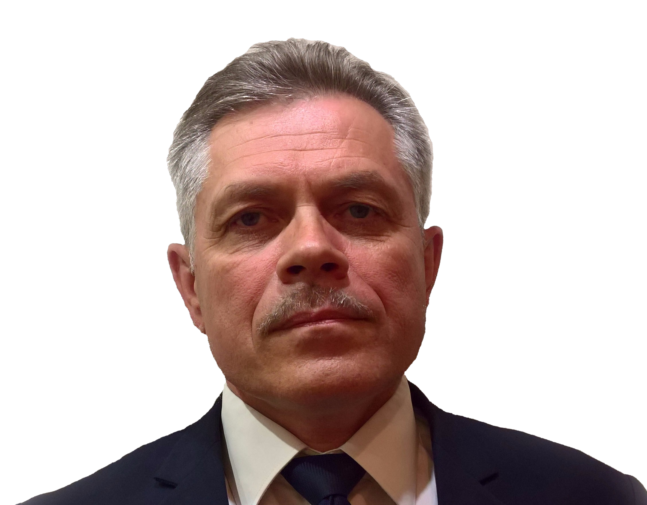
ВІДКРИТА ОСВІТА НА СУЧАСНОМУ ЕТАПІ: СУТНІСТЬ, ІДЕЇ ТА ГОЛОВНІ ТЕНДЕНЦІЇ
Лекція
кандидат педагогічних наук, доцент кафедри ВОСІКТ Касьян С.П.

Slide 2

МЕТА ЗАНЯТТЯ:
Розглянути теоретичні аспекти розвитку відкритої освіти.
2. З’ясувати можливості відкритої освіти для системи освіти України

Slide 3

НАВЧАЛЬНІ ПИТАННЯ:
Сутність відкритої освіти.
Відкриті освітні технології.
Відкрите навчання.
Відкриті знання.

Slide 4








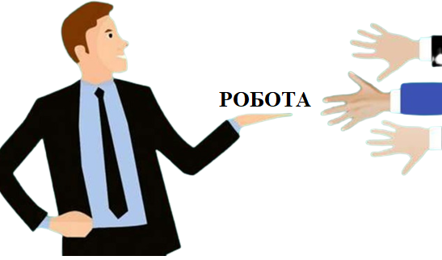
ВІДКРИТА ОСВІТА
Для викладача
як і чого навчають своїх студентів колеги у сусідній аудиторії і на іншому континенті
Для батьків
чим відрізняються навчальні програми і методи викладання і різних вузах
Для суспільства
якою є об’єктивна якість освіти у різних університетах і інститутах
Для роботодавців
що саме і як робив та чого справді навчився випускник університету

Slide 5
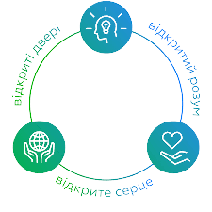

відкритому доступу
ВІДКРИТА ОСВІТА
не зводиться виключно до відкритого
доступу до освітніх матеріалів

Slide 6

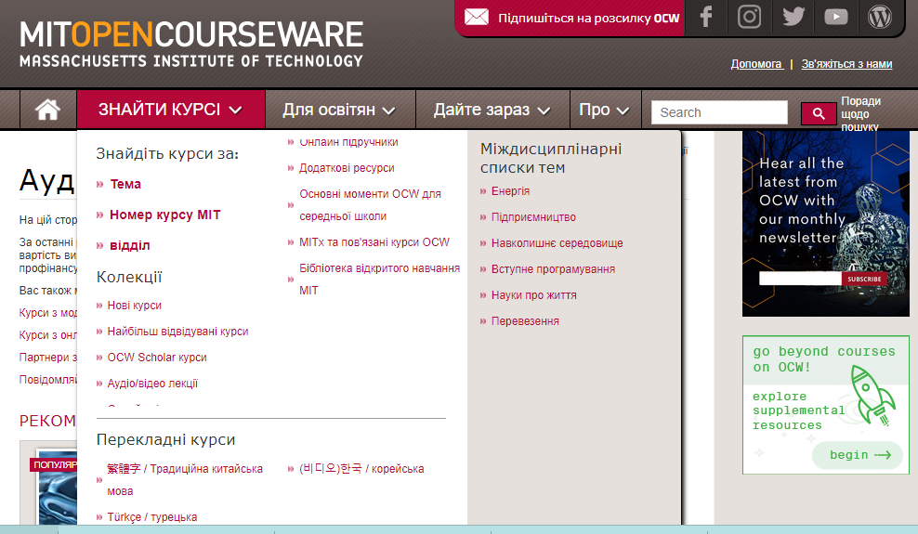
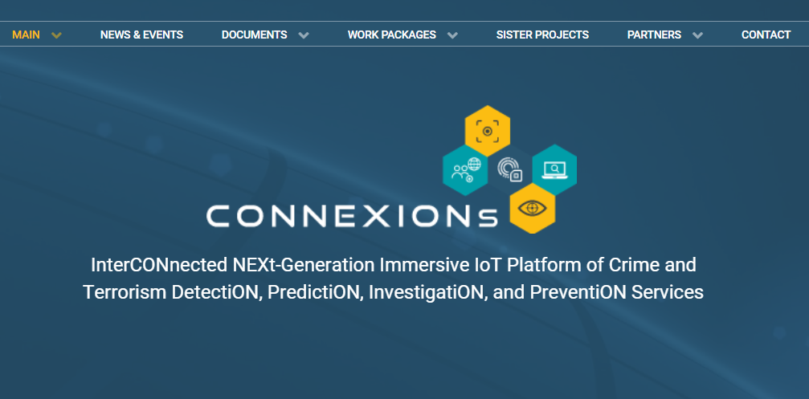
https://ocw.mit.edu/index.htm
OpenCourseWare
Система і модель відкритих навчальних курсів Массачусетського інституту технологій
https://www.connexions-project.eu/
Connexions
Міжнародний освітній ресурс

Slide 7
ВІДКРИТА ОСВІТА
передавати накопичені
отримувати нові
ЗНАННЯ

Slide 8
ВІДКРИТА ОСВІТА
освітній процес
педагогіка
цифрові технології

Slide 9
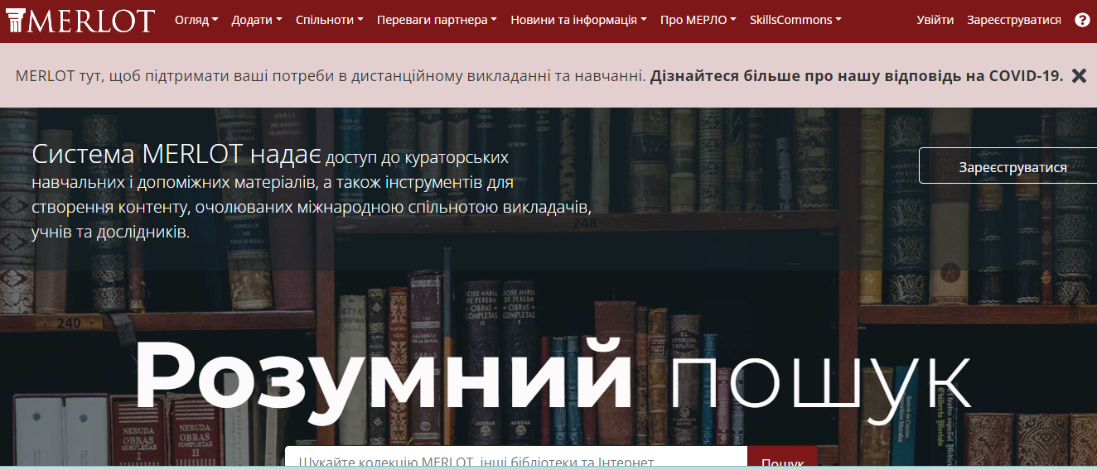
https://www.merlot.org/merlot/index.htm
MERLOT
CONNEXIONS
https://www.connexions-project.eu/
міжнародні освітні ресурси

Slide 10
ВІДКРИТА ОСВІТА
колаборації
ЗОВНІШНІ ЗВ’ЯЗКИ
між суспільством і державою та системою освіти в цілому і конкретними освітніми установами
ВНУТРІШНІ ЗВ’ЯЗКИ
між викладачами і викладачами
викладачами і студентами
студентами і студентами
адміністрацією закладів освіти та викладачами і студентами

Slide 11
ВІДКРИТА ОСВІТА
ЦІННОСТІ КОЛЕКТИВНОЇ ОСВІТИ
ключовим принципом відкритої освіти є те, що освіту можна покращити за рахунок зростання доступності освітніх ресурсів і засобів та використання колективного теоретичного і практичного розуму освітньої спільноти.

Slide 12

ПРИНЦИП РОБОТИ LMS
Категорії користувачів
(системний) адміністратор
тьютор (куратор, наставник)
студент

Slide 13

лектор
тьютор (куратор, наставник),
розробник курсу
керівник відділу
декан факультету
завідувач кафедри
член ради
головний бухгалтер
проректор
студент
РОЛІ ПРАЦІВНИКІВ УНІВЕРСИТЕТІ

Slide 14
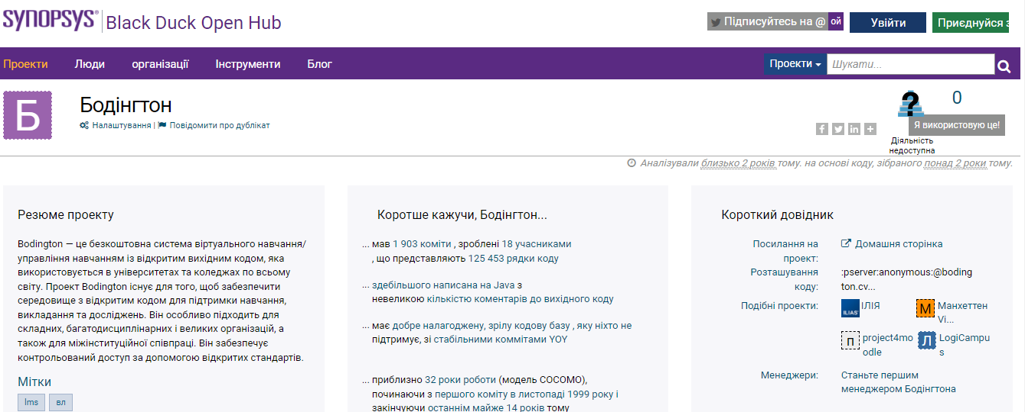
https://www.openhub.net/p/bodington
Bodington LMS
це безкоштовна система віртуального навчання/управління навчанням із відкритим вихідним кодом, яка використовується в університетах та коледжах по всьому світу. Проект Bodington існує для того, щоб забезпечити середовище з відкритим кодом для підтримки навчання, викладання та досліджень. Він особливо підходить для складних, багатодисциплінарних і великих організацій, а також для міжінституційної співпраці. Він забезпечує контрольований доступ за допомогою відкритих стандартів.

Slide 15

ПРИНЦИПИ BODINGTON:
права виконувати певні дії мають прив’язуватися до матеріалів, а не до людей;
в межах різних структур у закладах освіти люди виконують різні ролі; у межах деяких з них вони можуть розглядатися як стандартні користувачі, в той час як в інших їм можуть бути потрібні більші права;
багато закладів побудовані не як системи делегування повноважень, тому ієрархічне надання прав «зверху вниз» може не відповідати реаліям передавання повноважень «знизу вверх»;
заклади виходять за межі традиційної централізованої системи надання права на доступ, щоб заохочувати комерційних партнерів, колег чи студентів з інших заклад освіти тощо;
система має бути відкритою – як у плані доступу до системи, так і щодо ресурсів у її межах, з можливістю обмеження доступу на певному моменті – а не навпаки.

Slide 16
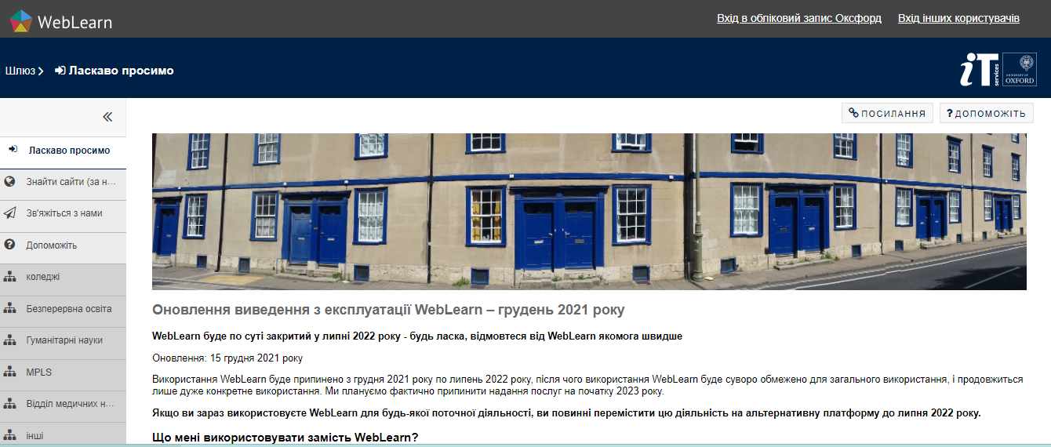
www.weblearn.ox.ac.uk
Оксфордська версіф Bodington,
де є можливість шукати та дослiджувати, аж поки не дійдете до якоїсь закритої зони.

Slide 17
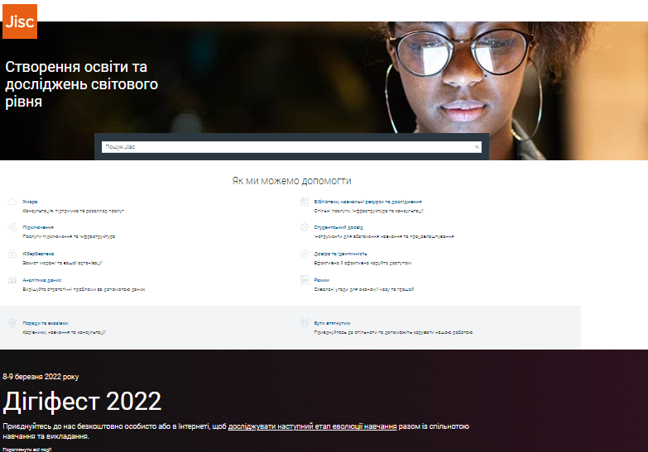
http://www.jisc.ac.uk/
Design for Learning Programme
Платформа для поширення найкращого досвіду і матеріалів

Slide 18

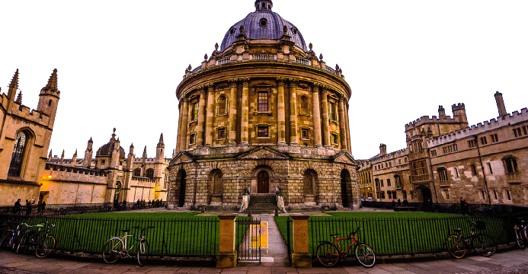
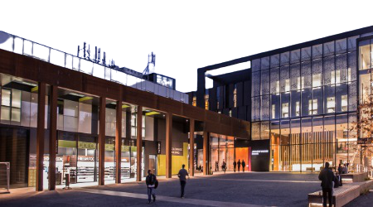


Дослідження, щодо ставлення до відкриття доступу та обміну своїми матеріалами
Університет Оксфорда, Університет Оксфорд-Брукс та Лейстерського унiверситету.
ставлення до можливості поділитися своїми матеріалам

Slide 19

Учені мають бажання ділитися своїми матеріалами, якщо вони:
захищені від позовів та правових санкцій
захищені від критиканства
заохочуються робити це
у такий спосіб розвивають і розширюють свою дисципліну

Slide 20
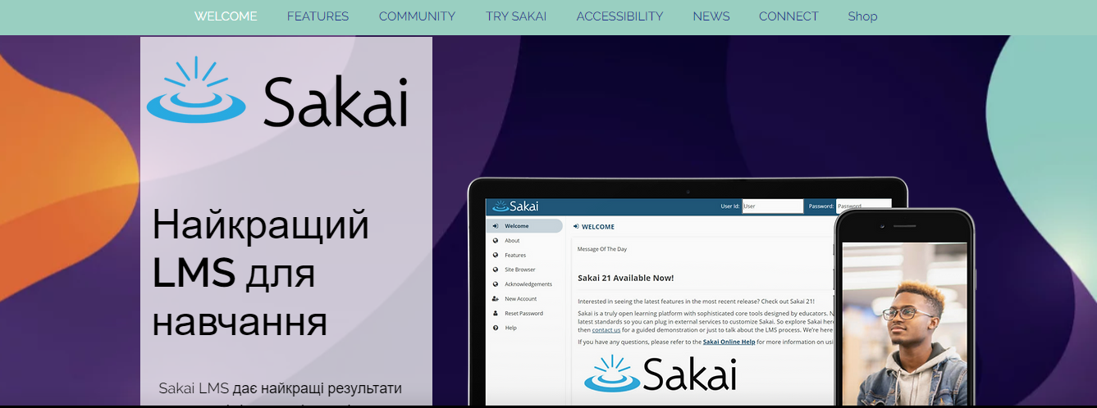
https://www.sakailms.org/
Sakai - портфоліо дають змогу закріпити конкретні роботи (візуальні, текстові, графічні та ін.) за студентами протягом курсу, декількох курсів, всього навчання, навчальної програми або навіть цілого життя.

Slide 21

https://creativecommons.org/
Creative Commons — це некомерційна організація, яка допомагає подолати юридичні перешкоди для обміну знаннями та творчістю для вирішення нагальних проблем світу.

Slide 22
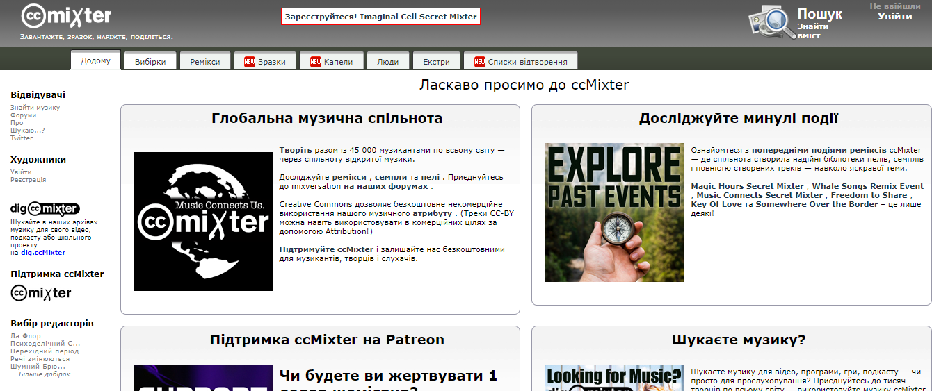
http://ccmixter.org/
ccMixter - відкритий музичний сайт з ліцензованими Creative Commons реміксами, де відвідувачі можуть прослуховувати, брати зразки, робити ремікси та використовувати музику за своїм власним бажанням

Slide 23
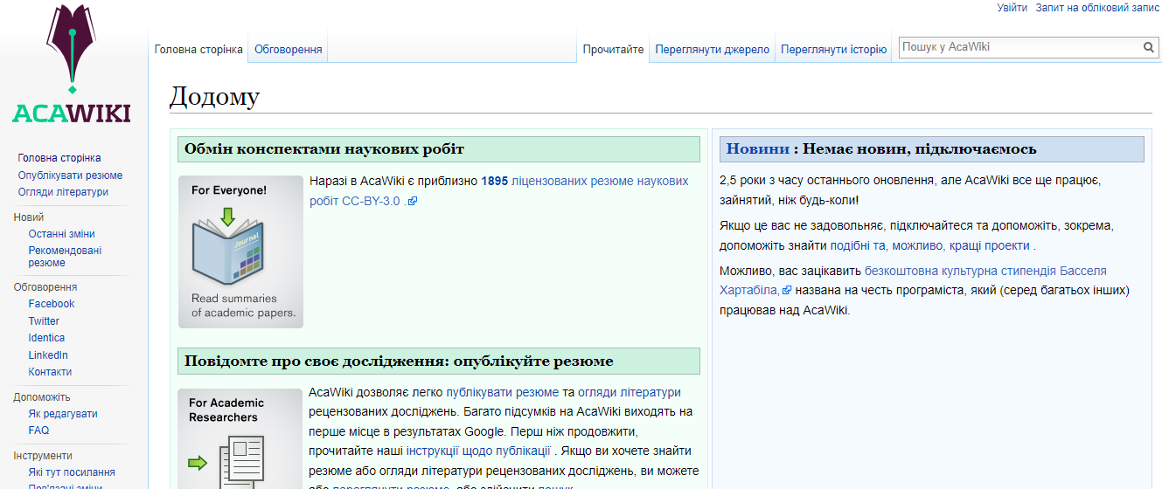
https://acawiki.org/Home
AcaWik - використовує відкрите ліцензування, спільноти та, зокрема, інтернет для більшого поширення наукових досягнень, спирається на соціальні мережі для розповсюдження анотацій наукових праць з ліцензією Creative Commons доступною для нефахівців мовою для навчальних та загальних цілей

Slide 24




https://www.sakailms.org/
https://httpd.apache.org/
https://www.kuali.co/

Slide 25
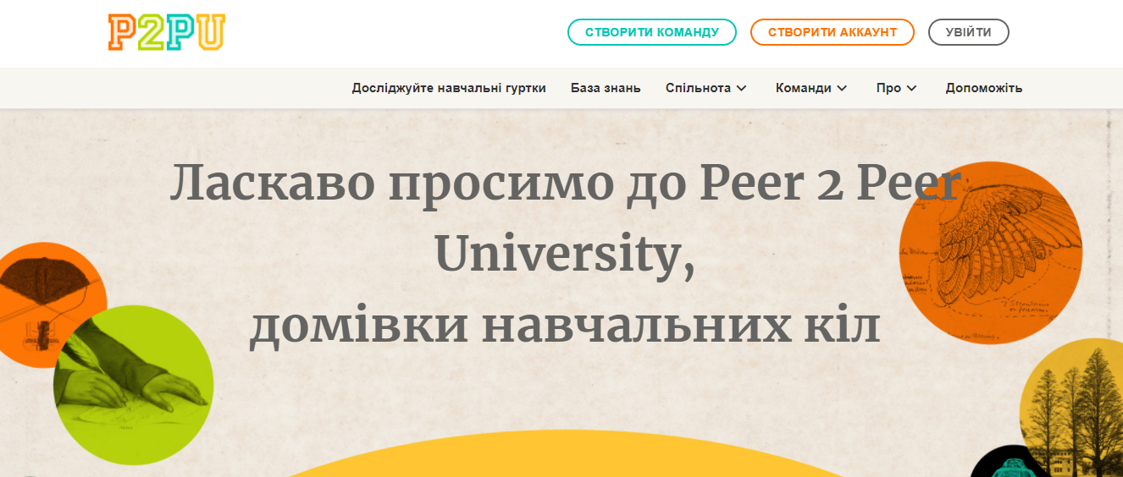
https://www.p2pu.org/en/
Peer-ToPeer University – P2PU (університет взаємного контролю і критичноаналітичного оцінювання). Середовище для осіб, що займаються самоосвітою, та викладачів, які б спільно виконували функції закладу освіти, але у формі взаємного контролю і критично-аналітичного оцінювання.

Slide 26
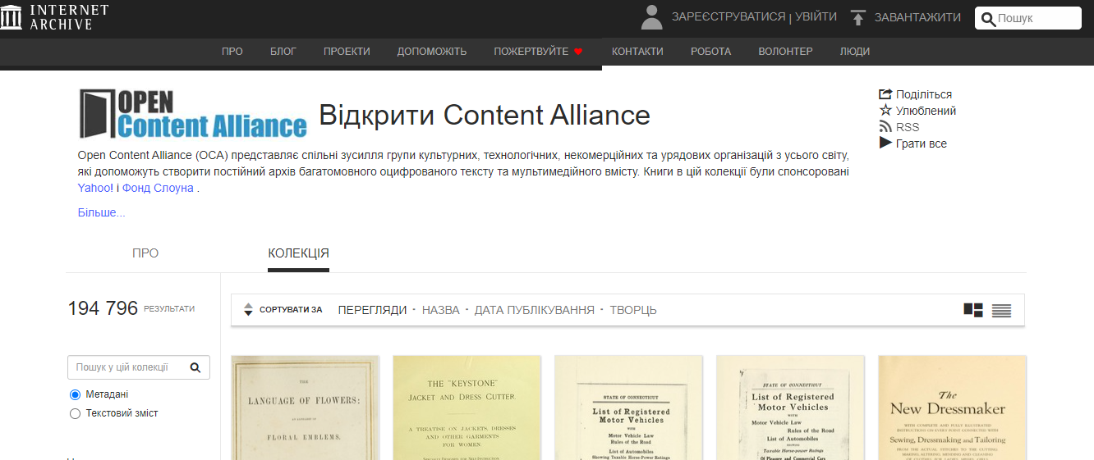
https://archive.org/details/opencontentalliance
Open Content Alliance представляє спільні зусилля групи культурних, технологічних, некомерційних та урядових організацій з усього світу, які допоможуть створити постійний архів багатомовного оцифрованого тексту та мультимедійного вмісту.

Slide 27

Засади сучасної цифрової культури співучасті
низькі бар’єри для висловлення своєї думки та участі у діяльності
сильну підтримку у процесі створення та розподілення знань
неофіційне наставництво
середовище, де учасники вірять у цінність свого внеску
зв’язок з іншими людьми

Slide 28
ВІДМІННОСТІ, ЯКІ РОЗДІЛЯЮТЬ СФЕРИ ДІЯЛЬНОСТІ
відкрите знання розбудовуватиметься завдяки розподіленому керівництву і широкому колу учасників, а не завдяки обмеженому колу експертів
ключовим фактором є співпраця
змінити підходи до перевірки якості знань

Slide 29
ДЯКУЮ ЗА УВАГУ!
ПРОШУ ЗАПИТАННЯ

